Slide 1
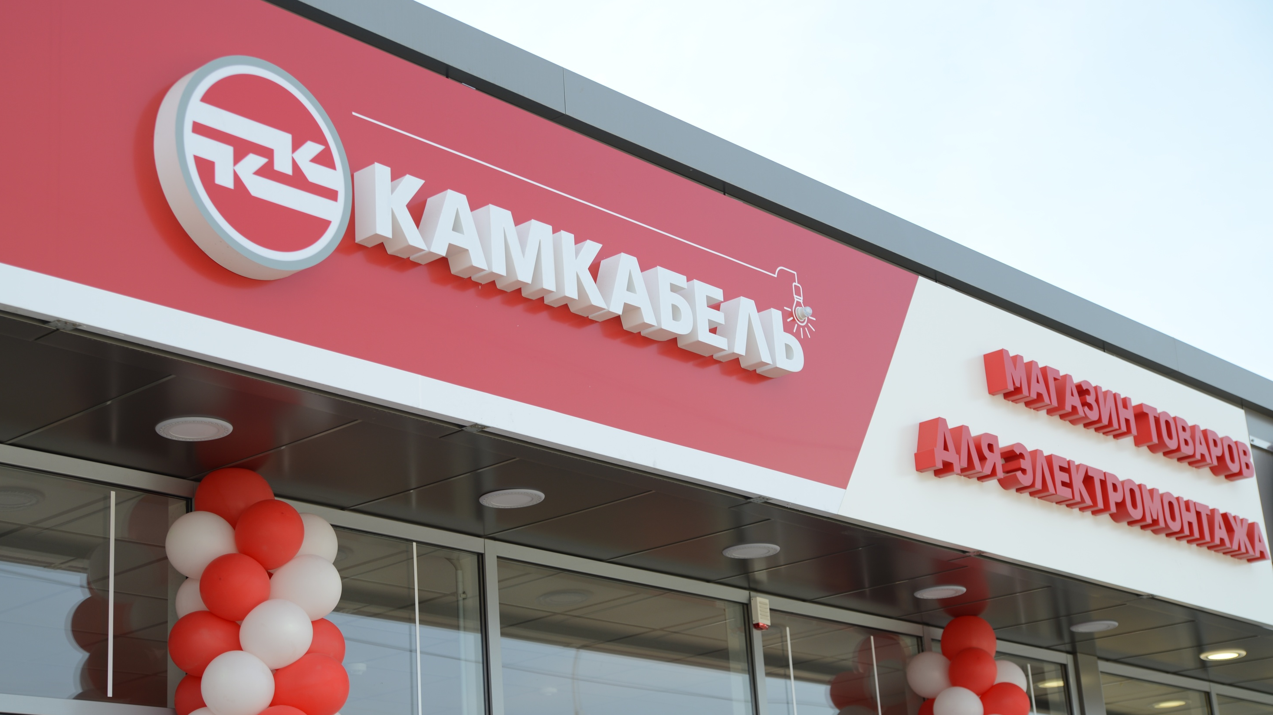
ФРАНШИЗА
ООО «Камский кабель»

Slide 2
Лидер кабельной отрасли
ЭНЕРГЕТИКА
Продукция для строительства и реконструкции кабельных линий и распределительных сетей
ТРАНСПОРТНАЯ ИНФРАСТРУКТУРА
Продукция для внутренних и наружных соединений подвижного состава рельсового транспорта, а также общепромышленного назначения
СТРОИТЕЛЬСТВО
Продукция для энергоснабжения объектов гражданского и промышленного строительства
МАШИНОСТРОЕНИЕ
Продукция для энергоснабжения инфраструктуры предприятия, а также номенклатура специального назначения
МЕТАЛЛУРГИЯ
Продукция общепромышленного назначения, а также специально спроектированные кабели для применения в условиях металлургии
ГОРНОДОБЫВАЮЩАЯ ПРОМЫШЛЕННОСТЬ
Продукция для энергоснабжения шахт и разрезов, а также для подключения шахтного оборудования к электросети
50 000
клиентов
НЕФТЕГАЗОВАЯ
ПРОМЫШЛЕННОСТЬ
Продукция общепромышленного назначения, а также кабели для
питания насосов в нефтяных скважинах
75 000
маркоразмеров кабелей
2

Slide 3
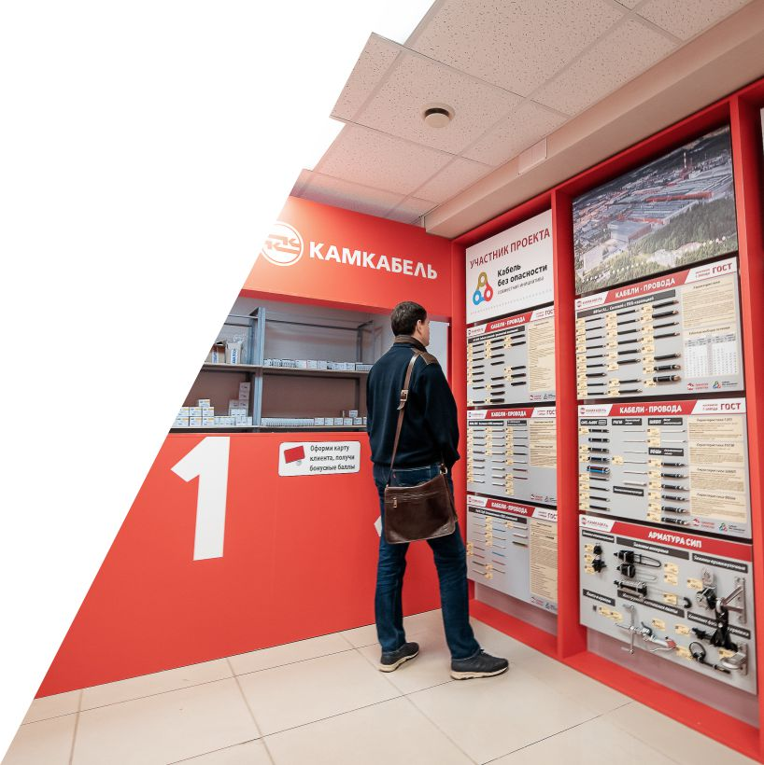
Франшиза для завода – это…
Расширение географии присутствия с охватом розничного и оптового рынков
Привлечение новых клиентов
Оптимизация текущей модели сбыта
Выстраивание сети надёжных партнёров с предоставлением им ряда преимуществ
3

Slide 4
Сеть розничных магазинов
На сегодня открыты и действуют 45 магазинов:
Россия — 41 магазин
Казахстан — 3 магазина
Белоруссия — 1 магазин
ООО «Камский кабель» ― первый основатель сети розничных магазинов среди кабельных заводов России
Новый Уренгой
Печора
Югорск
Якутск
Сургут
Санкт-Петербург
ПЕРМЬ
Невьянск
Екатеринбург
Вольгинский
Ижевск
Тюмень
Братск
Москва
Набережные Челны
Омск
Красноярск
Минск
Уфа
Ульяновск
Иркутск
Липецк
Оренбург
Астана
Уральск
Комсомольск-на-Амуре
Ростов-на Дону
Краснодар
Шымкент
Владивосток
4
Актуальная информация о представительствах, дилерах, франчайзи и партнерах опубликована на сайте kamkabel.ru

Slide 5
Мы предлагаем
Готовый бизнес
Бренд
Поддержка
Рознично-оптовая бизнес модель для новых и действующих магазинов
Репутация качественного и надежного поставщика
Индивидуальный подход к каждому партнёру. Дизайн-проект торговой точки, разработка товарной матрицы, тех.поддержка, мерчендайзинг, консультации менеджера завода
Дилерство
Продажи
Обучение
Статус официального дилера с правом использования товарного знака «Камкабель». Размещение информации о компании на сайте завода. Подключение к телефону горячей линии. Корпоративная электронная почта
Каналы продаж по 5-ти направлениям: розничный, оптовый, интернет-магазин, тендеры, проектные продажи
Бесплатная стажировка сотрудника в действующем магазине. Обучение внутризаводской системе управления ERP
5

Slide 6
Преимущества
 | Ретрансляция входящего спроса | Обработка заявок действующих клиентов завода до 3 млн руб.
 | Ценообразование | Специальные условия на розничный ассортимент магазина – кабель и сопутствующая электротехническая продукция. Индивидуальный подход для оптовых продаж
 | Удалённое рабочее место | Подключение к внутризаводской системе для самостоятельной обработки заявок. Просмотр наличия кабеля на складе завода
 | Интернет-магазин | Продажи через интернет-магазин kamkabel.market Пункт выдачи заказов в торговой точке Подключение к рекламным кампаниям завода
 | Участие в тендерах | Закупки для субъектов малого и среднего бизнеса
 | Отсутствие роялти и паушального взноса | Отсутствие разовых и периодических платежей за предоставление прав пользования ТМ и комиссий с продаж
 | Логистика | Комплектация сборного груза Расчёт стоимости доставки
6

Slide 7
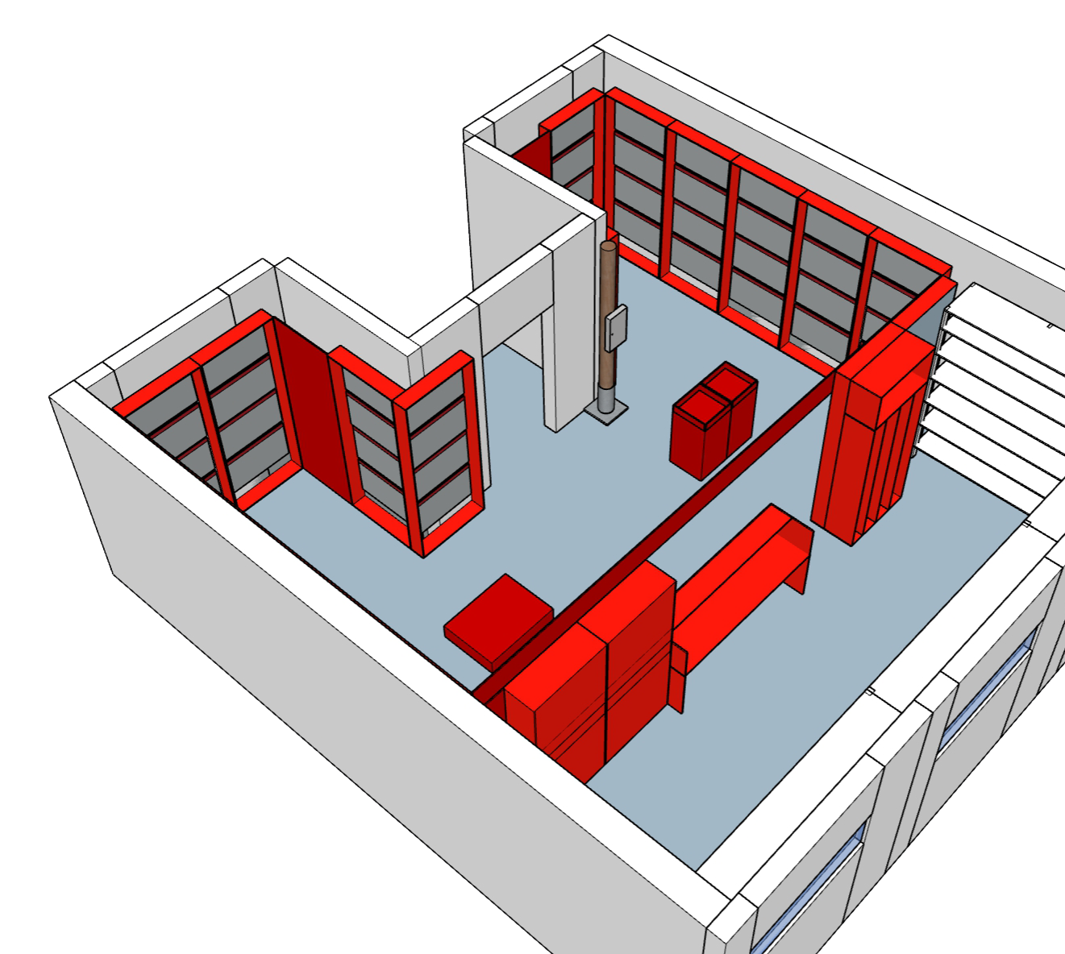
Основные требования
Открытие розничного магазина под брендом «Камкабель» площадью от 60 м² и более
Реализация кабельно-проводниковой продукции производства только ООО «Камский кабель»
Продажа только качественных сопутствующих товаров (обязательно наличие сертификатов на продукцию)
Пример проекта розничного магазина 60 м²
7

Slide 8
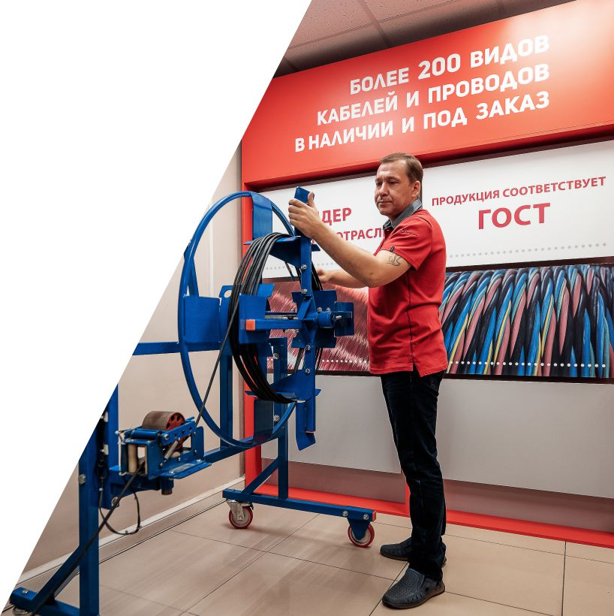
Условия для действующих магазинов
Если у Вас уже имеется действующий магазин или сеть магазинов электротехнических товаров, используйте уникальную возможность обновить, оптимизировать или дополнить текущий бизнес для увеличения конкуренто-способности относительно розничных сетей электротехнической продукции.
Основные затраты для Вас, приходятся на адаптацию визуального оформления торговой площади (вывеска, торговое оборудование, униформа, лицензии).
Мы предоставим Вам возможность поэтапного перехода на продукцию производства ООО «Камский кабель».
8

Slide 9
Первоначальные инвестиции на открытие магазина
Статья расходов | Открытие магазина «с нуля», руб. |  |  | Есть действующий магазин, руб.
 | 60 м² | 90 м² | 120 м²
Оформление магазина | 937 000 | 1 097 000 | 1 357 000 | от 500 000
Первичное пополнение склада кабелем | 1 200 000 | 1 300 000 | 1 400 000
Первичное пополнение склада электротехнической продукцией | 1 300 000 | 1 500 000 | 1 800 000
Итого первоначальные инвестиции | 3 437 000 | 3 897 000 | 4 557 000 | от 500 000
Окупаемость вложений | 18 мес. | 16 мес. | 15 мес. | от 3-х мес.
Затраты указаны справочно. Конечная сумма зависит от размера торговой площади (в аренде или собственная), цен на ремонтные работы и строительные материалы в регионе, стоимости доставки продукции в регион, а также ассортимента и объема складских запасов.
9

Slide 10
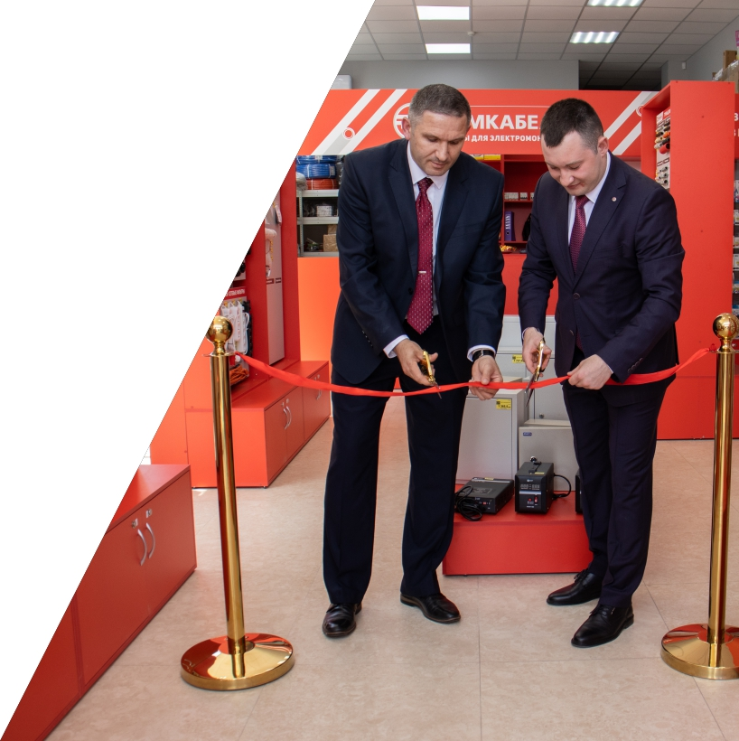
Этапы открытия
1 Подписание комплекта документов
2 Календарный план открытия торговой точки
3 Согласование месторасположения и помещения будущего магазина
4 Разработка дизайн-проекта
5 Согласование складской программы
6 Заказ и установка торгового, складского, кассового, отмоточного оборудования
7 Система учета и выкладка товаров
8 Приемка и торжественное открытие магазина
10

Slide 11
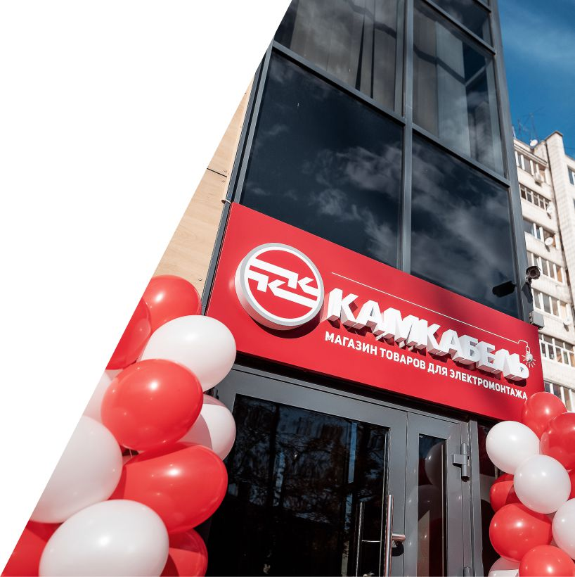
Дальнейшее взаимодействие
После открытия розничного магазина, взаимодействие с франчайзи не заканчивается!
Мы формируем индивидуальный поход к каждому партнеру, своевременно обеспечивая информационную и техническую поддержку, целью которых является устойчивое развитие сети франчайзинга.
11

